Slide 1


ANALYSE D’ACTIFS FINANCIERS SOUS PYTHON
Présenté par :
KAMELA ALESTERD
Superviseur : MME. JABRI RIM

Slide 2
PLAN DE PRÉSENTATION
INTRODUCTION & PROBLÉMATIQUE
COLLECTE ET PRÉPARATION DES DONNÉES
Source, Collecte, Transformation, Nettoyage
II.
ANALYSE ET TRAITEMENT
Exploration des Données
III.
VISUALISATION DES DONNÉES
Présentation des résultats
CONCLUSION

Slide 3
INTRODUCTION & PROBLÉMATIQUE
INTRODUCTION
Les Marchés ne cessent de croître
Les décisions d’investissement ne sont pas issues d’un processus de décisions pertinentes et développées
Ce qui a conduit à plusieurs scandales financiers qui n’ont cessé de resurgir au cours du temps (Subprimes, Covid, Ever-grande, SVB et Credit Suisse)
PROBLÉMATIQUE
Comment utiliser l’historique des prix pour étudier l’évolution des actifs financiers ?

Slide 4
COLLECTE ET PRÉPARATION DES DONNÉES
Sources des Données
Ressources utilisées
API Yahoo Finance (Json, Csv, Api)
Structure
Ouverture (Open)
point Haut (High)
Point Bas (Low)
Clôture (Close)
Volume
Pandas
Numpy
Matplotlib
Série financière continue, car plusieurs facteurs (prix, volumes…)

Slide 5
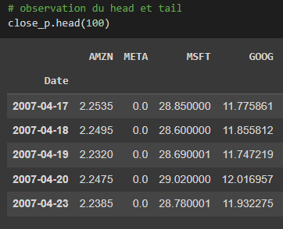
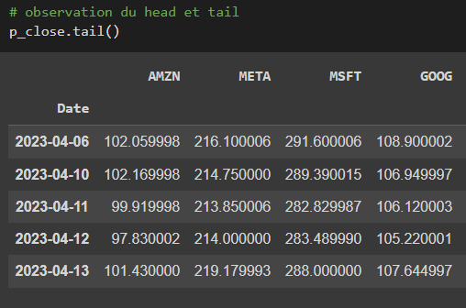
II. ANALYSE ET TRAITEMENT DES DONNÉES
EXPLORATION DES DONNÉES UTILISÉES
Head
Tail

Slide 6
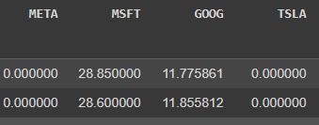
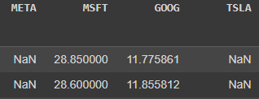
II. ANALYSE ET TRAITEMENT DES DONNÉES
NETTOYAGE DES DONNÉES UTILISÉES
- Données initiales avec présence de NAN
- Données Nettoyées

Slide 7
II. ANALYSE ET TRAITEMENT DES DONNÉES
OUTILS STATISTIQUES UTILISÉES
Etude des tendances (évolution des prix en hausse et de baisse)
Etude de la volatilité (le risque associé aux actifs)
Nuage de points (relations bivariées entre actifs)
Histogramme et Boxplot (identifier et ressortir des propriétés des actifs)

Slide 8
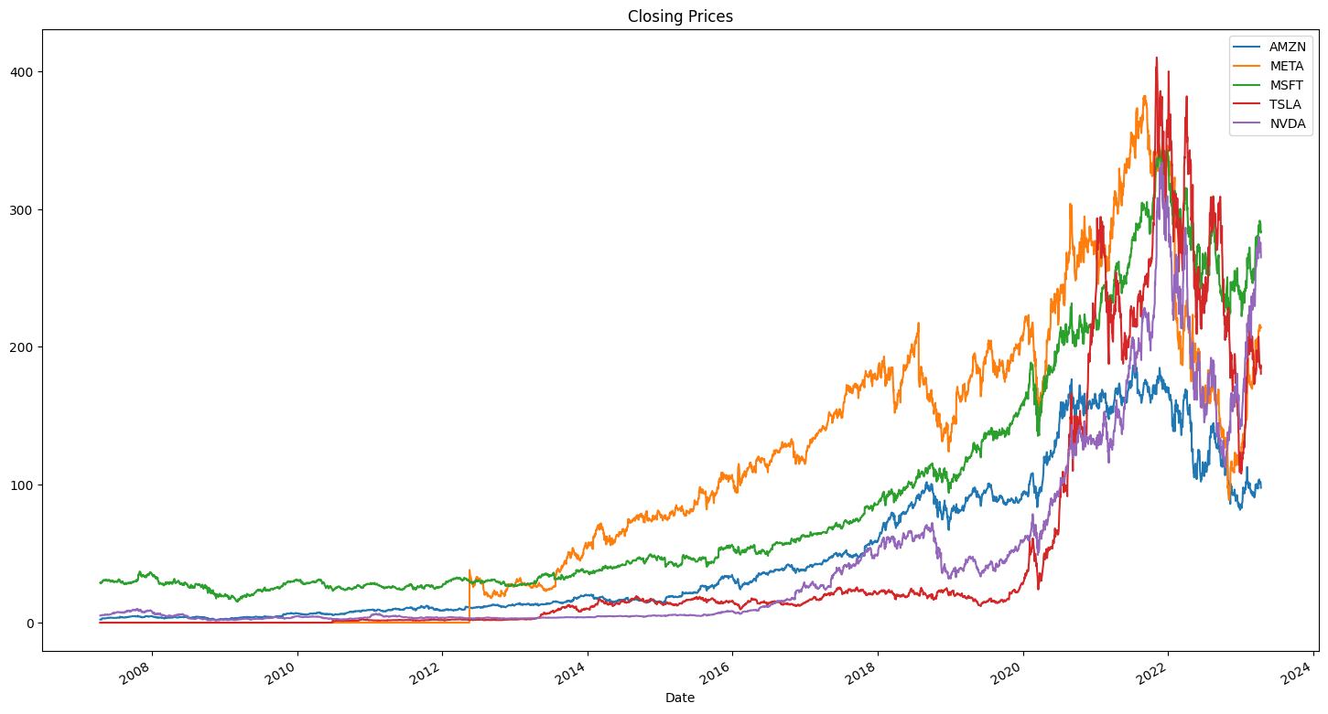
III. VISUALISATION DES DONNÉES
Évolution des tendances (évolution des prix en hausse et de baisse)
Notes:
Etude des tendances renvoies aux longues phase de haussse et de baisse
Le Plot de l’evolution des prix en phases de hausse et de baisse
expel de 2008 a 2012, ensuite 2012 a 2022 et 2022 au jour ji

Slide 9
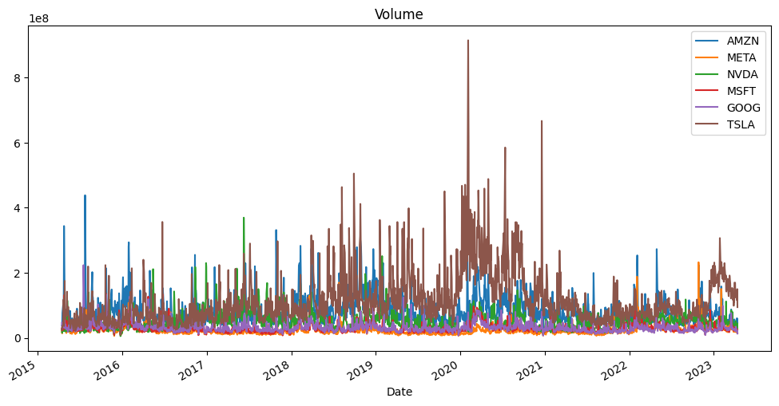
III. VISUALISATION DES DONNÉES
Volumétrie des Actifs de 2015 à Hier
Niveau
Fréquence

Slide 10
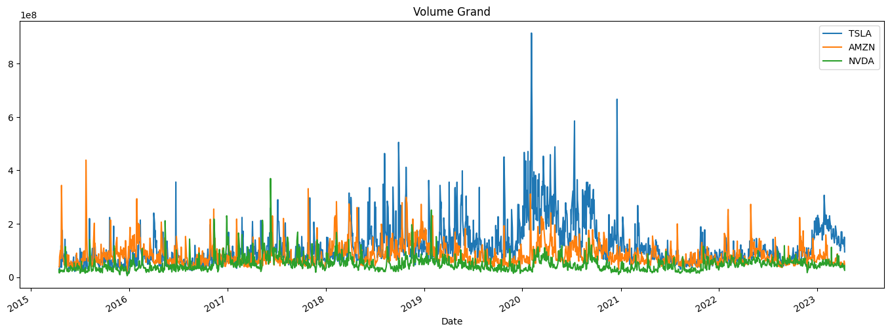
III. VISUALISATION DES DONNÉES
Volumétrie des Actifs de 2015 à Hier

Slide 11
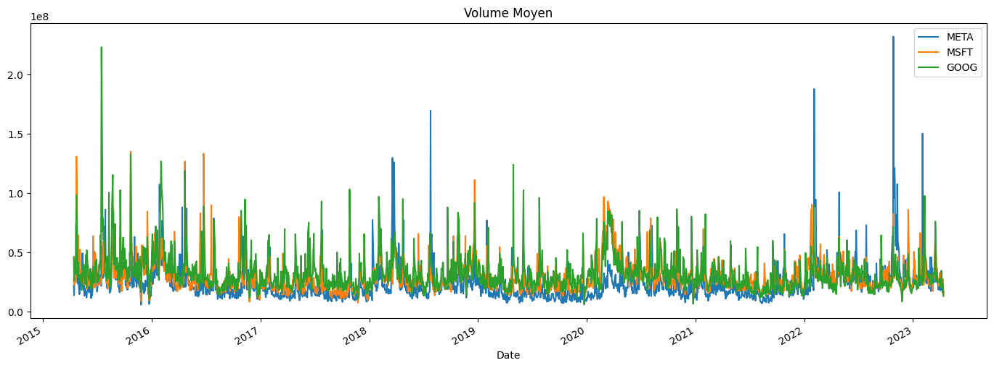
III. VISUALISATION DES DONNÉES
Volumétrie des Actifs de 2015 à Hier

Slide 12
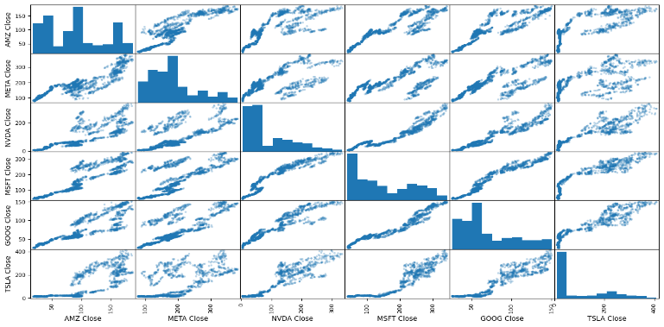
III. VISUALISATION DES DONNÉES
Présentation des Nuages de points (relations entre toutes variables)

Slide 13
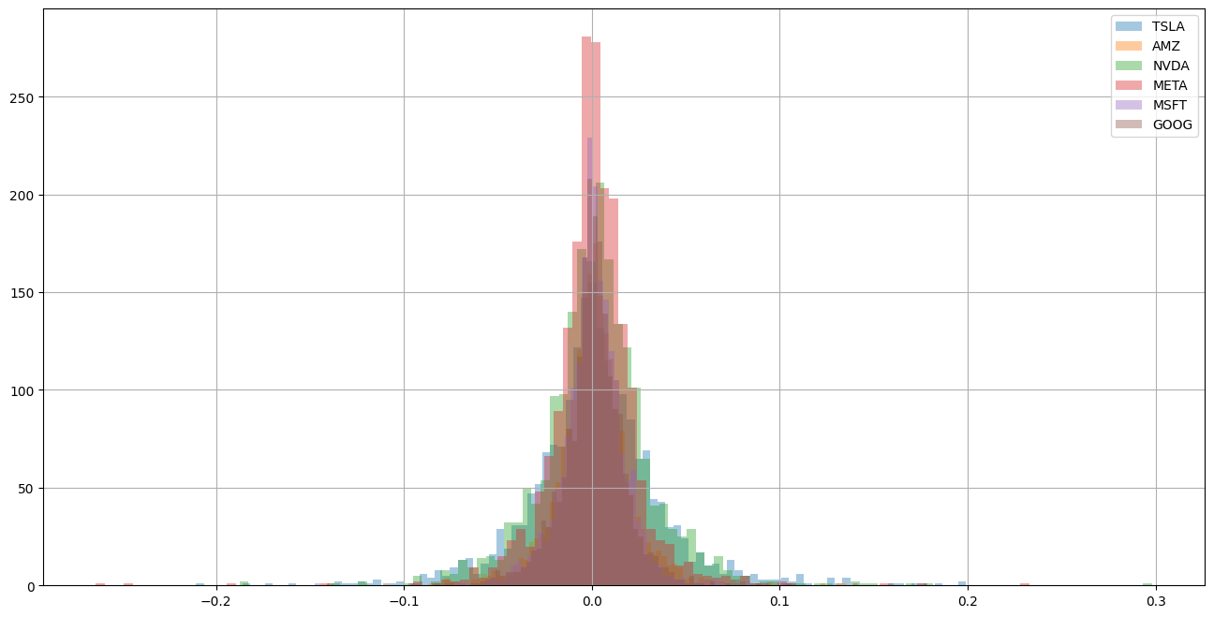
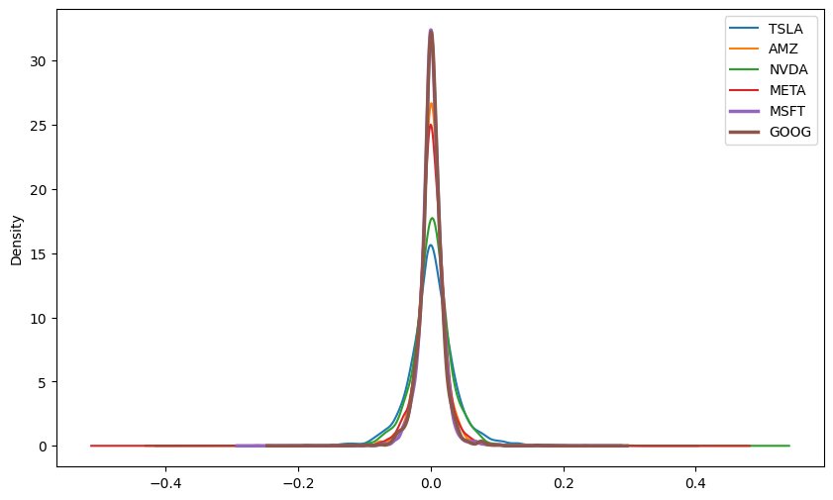
III. VISUALISATION DES DONNÉES
(HISTOG. ET KERNEL)
Histogramme
KDE
Notes:
L’histogramme et d’estimateur de densité KERNEL
L’histogramme nous a permis d’étudier l’évolution du rendement moyen journalier.
Ce rendement journalier se calcul grâce à la formule 𝑅𝑡 = (𝑃𝑡/(𝑃𝑡−1))−1
Interprétation sur 2 dimensions (Niveaux :ordonnées et Fréquence : Abscisse) de Volatilité (graphic de depart)
l’histogramme a gauche nous montre les variations des rendements moyennes journalier des actifs
les rendement journaliers sont fortement centré autour de 00 et varient entre -0.1 et 0.1
il montre la moyenne des rendements positif (coté droit) ou negatif (coté gauche), issue de la variation moyenne positive ou negative des prix de cloture du jour n par rapport au prix de cloture du jour n-1
La base de notre histogramme s’interprete sur la base des frequences de volatilité et elle revelle que, certe TSLA possedes les niveau de volatilité les plus eleve, mais nvidia aussi possede une frequence de volatilité assez importante
Le graphique d’estimation de Denssité (KDE) grace a une courbe nous permet de visualisé la distribution de nos données sur deux dimensions (frequence et niveau de volatilite)
Nous voyons bien que google et MSFT domine et se supperposent en matiere de frequence et de niveaux de volatilité positif com negatif

Slide 14
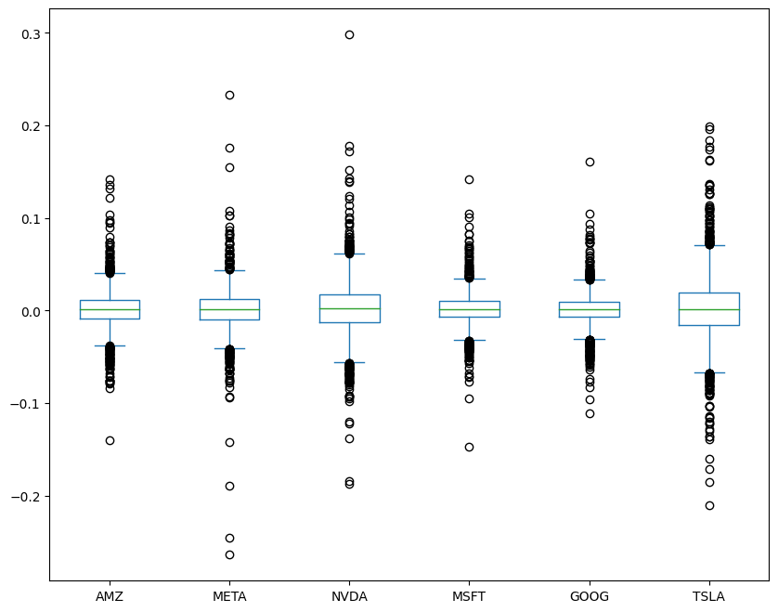
III. VISUALISATION DES DONNÉES
(BOXPLOT)

Slide 15
CONCLUSION
Recommendations (la tendance, la volatilité, la rentabilité moyenne sans oublier l’interaction et la corrélation entre les actifs)
Autres facteurs relatifs
Au profil de l’investisseur tel que son niveau et profil de risque (risquophobe, risquophile),
La durée de l'investissement (court, long, moyen terme),
Le nombre d’actifs et le capital alloué à chacun des actifs.

Slide 16

MERCI !!!!
POUR VOTRE ATTENTION
VOS QUESTIONS ET PRÉOCCUPATIONS

